Slide 1
AR模型的L-D算法
止息
Notes:
几种算法及改进、特
经典谱估计在工程中都是以 DFT 为基础，将数据观测区外的未知数据假设为
零，相当于数据加窗，具有分辨率低、功率泄漏、频谱混叠等固有缺点，不适合处理短数据点

Slide 2
Contents
AR模型的Yule-Walker方程
L-D迭代算法
Burg法
Marple算法
几种算法的比较

Slide 3
一、AR模型
同时乘以x(n-m)
Notes:
稳定的，全极点滤波器，

Slide 4
Yule-Walker方程
递推
Notes:
矩阵是正定的，A（z）零点（1/A（z）的极点）都在单位圆内

Slide 5

二、L-D算法
前向预测误差(FLP)
要使其均方最小
对$a_{m}$求偏导并
令结果等于0
Notes:
线性预测模型与AR模型互为逆

Slide 6
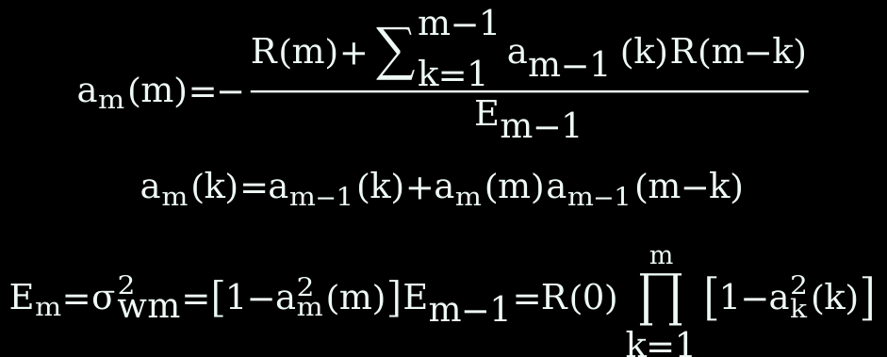
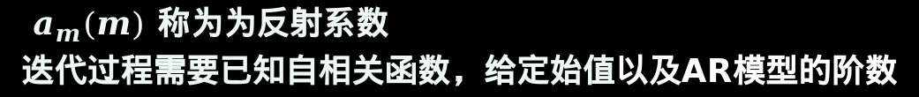
得到递推公式 ：
$$\begin{matrix}\begin{aligned}\begin{matrix}a_{m}\text{(}\text{m}\text{)=−}\frac{\text{R}\text{(}\text{m}\text{)+}\sum_{\text{k}\text{=}\text{1}}^{\text{m}\text{−}\text{1}}{a_{\text{m}\text{−}\text{1}}}\text{(}\text{k}\text{)}\text{R}\text{(}\text{m}\text{−}\text{k}\text{)}}{E_{\text{m}\text{−}\text{1}}} \\ \end{matrix} \\ \end{aligned} \\ \begin{matrix}a_{m}{\text{(}\text{k}\text{)=}\text{a}}_{m−1}{\text{(}\text{k}\text{)+}\text{a}}_{m}{\text{(}\text{m}\text{)}\text{a}}_{m−1}\text{(}\text{m}\text{−}\text{k}\text{)} \\ \end{matrix} \\ E_{m}{\text{=}\text{σ}}_{\text{wm}}^{2}\text{=}\left[{\text{1}\text{−}\text{a}}_{m}^{2}\text{(}\text{m}\text{)}\right]E_{\text{m}\text{−}\text{1}}\text{=}\text{R}\text{(}\text{0}\text{)}\prod_{\text{k}\text{=}\text{1}}^{m}{\left[{\text{1}\text{−}\text{a}}_{k}^{2}\text{(}\text{k}\text{)}\right]}\end{matrix}$$
$a_{m}\left(m\right)$ 称为为反射系数
迭代过程需要已知自相关函数，给定始值以及AR模型的阶数

Slide 7

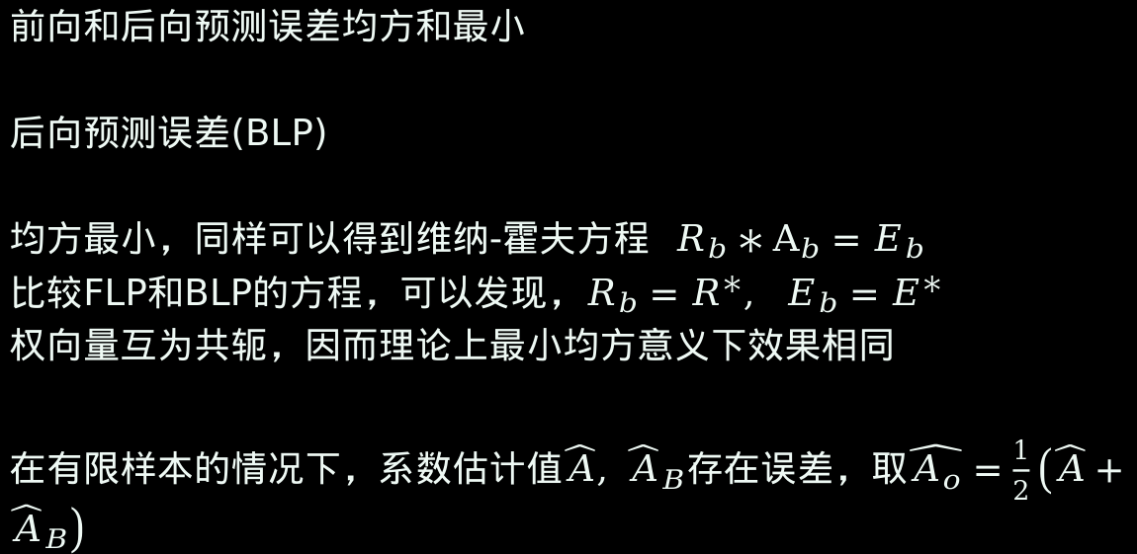
三、Burg算法
前向和后向预测误差均方和最小
后向预测误差(BLP)
均方最小，同样可以得到维纳-霍夫方程 $R_{b}∗A_{b}=E_{b}$
比较FLP和BLP的方程，可以发现，$R_{b}=R^{∗},$ $E_{b}=E^{∗}$
权向量互为共轭，因而理论上最小均方意义下效果相同
在有限样本的情况下，系数估计值$\hat{A}, {\hat{A}}_{B}存在$误差，取$\hat{A_{o}}=\frac{1}{2}\left(\hat{A}+{\hat{A}}_{B}\right)$
$$e_{m}^{b}(n)=x(n)−\hat{x}(n−m)=x(n)+\sum_{k=1}^{m}{\left.a_{m}^{∗} (k)x(n−m+k\right)}$$
Notes:
后向预测 用n时刻之前的m个数据（包括n时刻），估计第n-M 时刻的数据
Burg 算法 和最大熵估计算法等效（对于高斯随机信号）

Slide 8
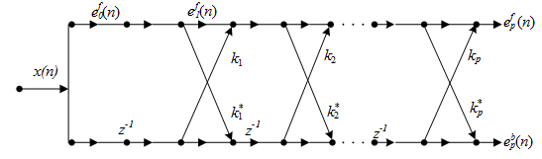
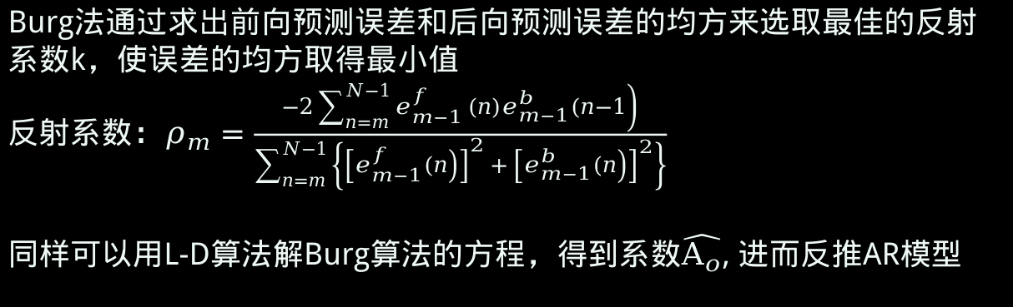
前向和后向预测构成格型滤波器，易于硬件实现
Burg法通过求出前向预测误差和后向预测误差的均方来选取最佳的反射系数k，使误差的均方取得最小值
反射系数：$ρ_{m}=\frac{\left.−2\sum_{n=m}^{N−1}{e_{m−1}^{f}}(n)e_{m−1}^{b}(n−1\right)}{\sum_{n=m}^{N−1}{\left\{{\left[\left.e_{m−1}^{f}(n\right)\right]}^{2}+{\left[\left.e_{m−1}^{b}(n\right)\right]}^{2}\right\}}}$
同样可以用L-D算法解Burg算法的方程，得到系数$\hat{A_{o}}$, 进而反推AR模型

Slide 9

Burg法迭代过程
①取 1 = m ，初始化：$e_{0}^{f}(n)=e_{0}^{b}(n)=x(n), n=0,1,⋯N−1$
②计算反射系数： $k_{m}$
③计算滤波器系数及预测误差：
$$a_{m}(m)=k_{m}$$
$$a_{m}(k)=a_{m−1}(k)+ρ_{m}a_{m−1}(m−k) k=1,2,⋯m−1$$
$$E_{m}=σ_{wm}^{2}=\left(1−ρ_{m}^{2}\right)E_{m−1}$$
④递推高一阶前、后向预测误差：功率：
$e_{m}^{f}(n)=e_{m−1}^{f}(n)+ρ_{m}e_{m−1}^{b}($n-1)
$e_{m}^{b}(n)=e_{m−1}^{b}(n)+ρ_{m}e_{m−1}^{f}($n-1)

Slide 10

四、Marple算法
又称为 不受约束的最小二乘法
为了摆脱因采用递推运算对确定预测系数的约束
使每一预测系数的确定直接与前、后向预测的总的平方误差最小（最小二乘法）联系起来
$$E_{p}=\sum_{k=p}^{n−1}{\{[e^{f}{\left(k\right)}^{2}+e^{b}{\left(k\right)}^{2}]\}}$$
对各预测系数a(k)求导并令结果为零，解方程。方程组系数矩阵不是 Toeplitz 型，不采用L-D算法，而是Marple提出的一种另一种格型算法
Notes:
最小二乘法： 可以用奇异值分解的方法求出最小二乘解，实现AR模型估计

Slide 11
五、几种算法的比较
1.算法复杂度
L-D 算法计算量约为直接解Y-W方程的一半
Marple算法复杂，计算量大
2. 效果
L-D算法 ①一定收敛 ②误差较大；
③预测均方随阶数增加而减小
④可能出现谱线分裂
⑤受阶数影响大，阶数过高有伪峰。
Burg算法 ①在有限长情况下好于前向预测
②对于高斯随机信号， AR谱估计和最大熵算法效果相同
③易受初相的影响产生频率偏移
Notes:
最小二乘法： 可以用奇异值分解的方法求出最小二乘解
，实现AR模型估计
对于高斯随机信号，AR模型谱估计和最大熵算法效果相同

Slide 12
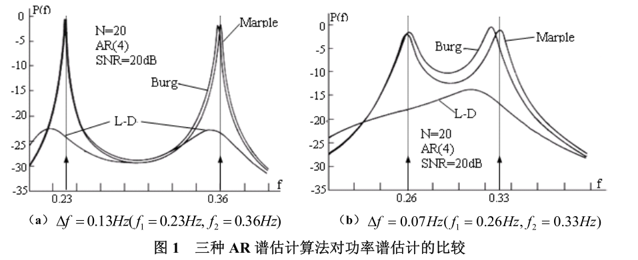
Marple算法 ①通常性能最好，分辨率最高
②可能会不稳定
③基本上克服了谱线分裂、频率偏移和出现伪峰等缺点
AR 模型阶次 p=4 ，信噪比 SNR=20dB ，两个正弦频率相距 0.13Hz ,样点总数 N=20
Notes:
最小二乘法： 可以用奇异值分解的方法求出最小二乘解
，实现AR模型估计
对于高斯随机信号，AR模型谱估计和最大熵算法效果相同

Slide 13
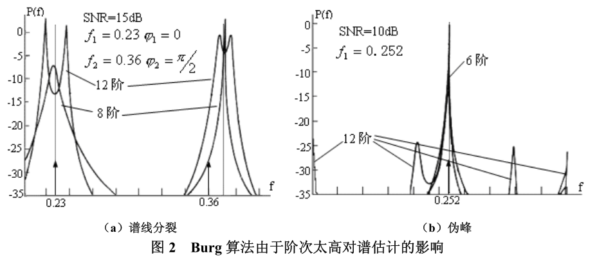

Slide 14
谢 谢

